Slide 1

Název školy: Základní škola a mateřská škola, Hlušice
Autor:Mgr. Monika Jáglová
Číslo projektu: CZ.1.07/1.4.00/21.3235
Název: VY_32_INOVACE_2B_04_Rokoko
Téma: Dějepis na 2.stupni ZŠ

Slide 2
Rokoko
Anotace: Prezentace je zpracována jako podkladový materiál k výkladové části hodiny . Obsahuje informace o kultuře a vzdělanosti 18. století se zaměřením na rokoko. Slouží také jako vzorový zápis z hodiny. Žáci dále pracují s učebnicí a ukázkami uměleckých děl zobrazených v encyklopedii Dějiny umění od José Pijoana.

Slide 3
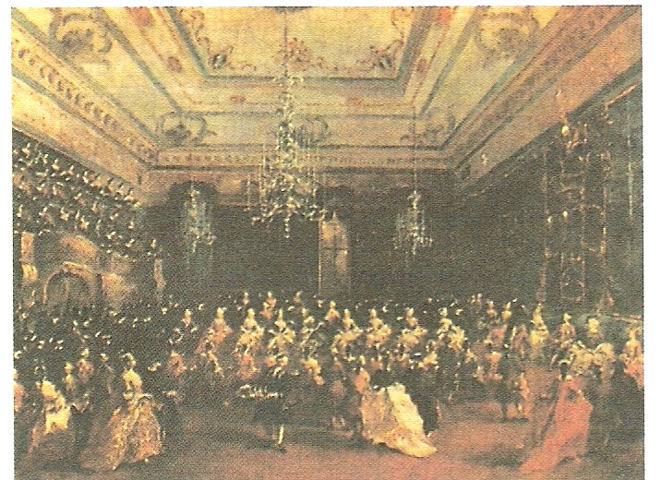
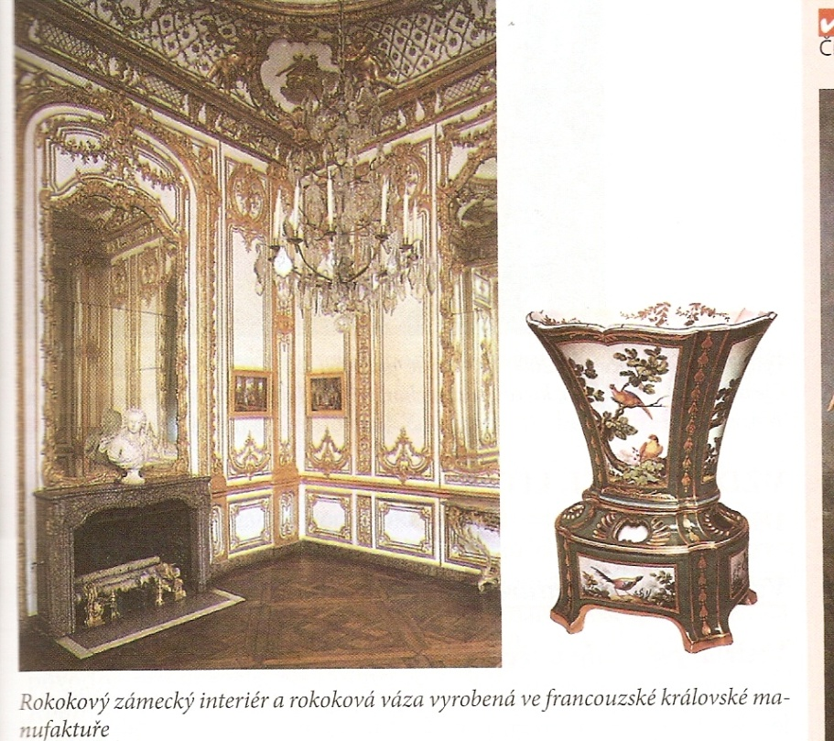
Rokoko
umělecký směr vznikající v 18.století
za vlády Ludvíka XV. ve Francii
vyústění a dovršení baroka
hravý, dekorativní styl
vtip, citlivost, fantazie, lehkost, snaha pobavit a potěšit
uzavřený život šlechty

Slide 4
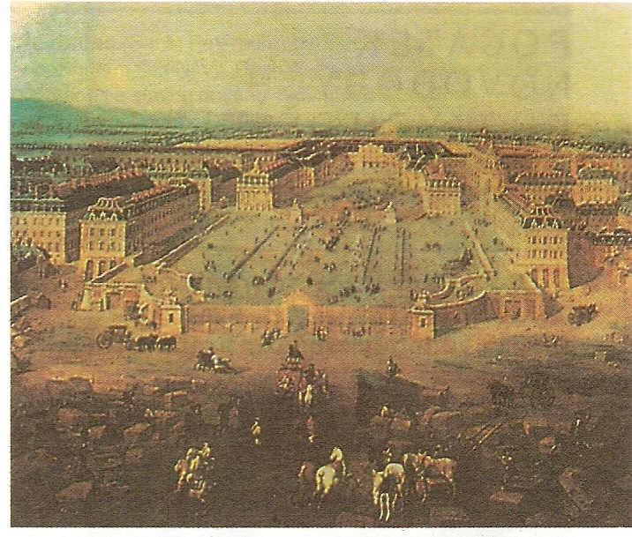
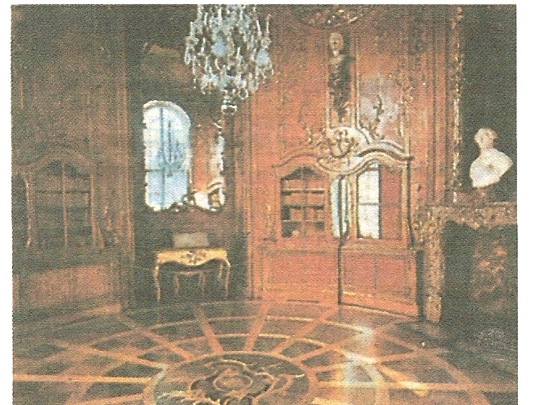
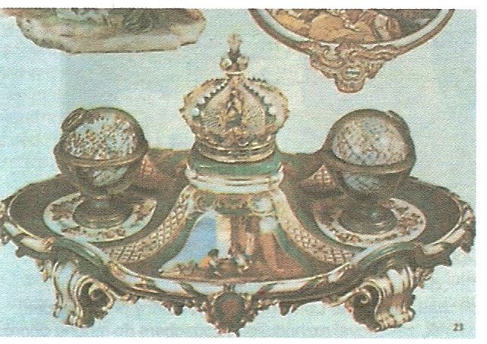
Rokoko
záležitost vnitřní výzdoby
dvě novinky:
letohrádek / Versailles,Sanssouci/
výroba porcelánu/1710-1.manufaktura v Míšni/

Slide 5
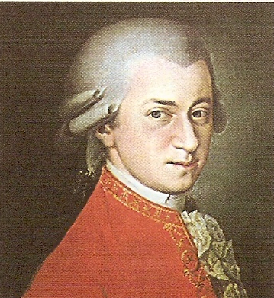
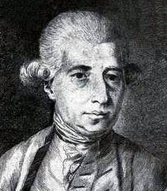
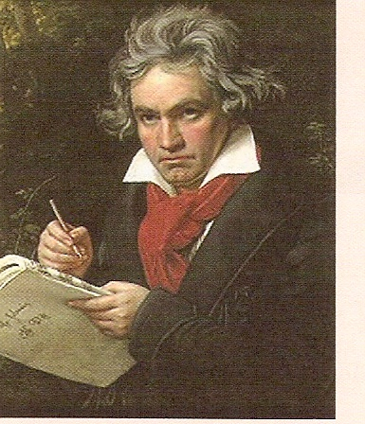
Hudba 18. století
mše, opery, koncerty, symfonie
Josef Mysliveček – Božský Čech
Wolfgang Amadeus Mozart
Ludwig van Beethoven
nový nástroj - klavír

Slide 6
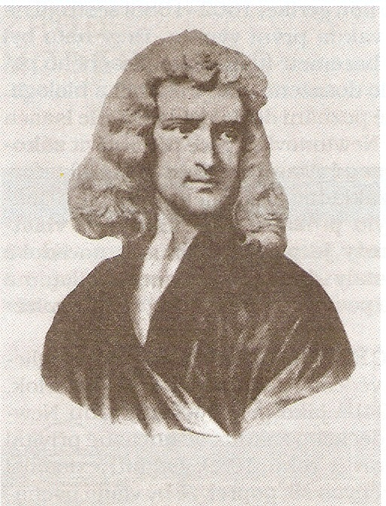
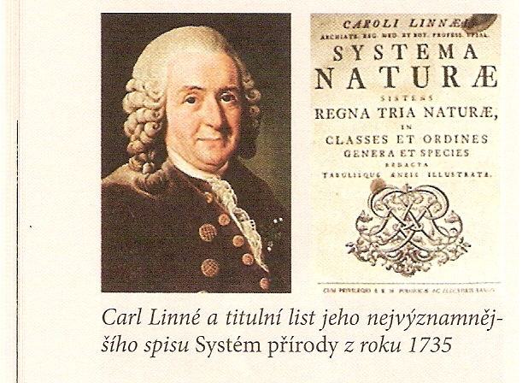
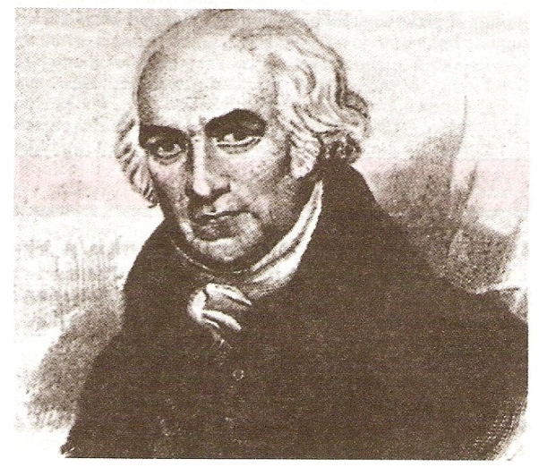
Vzdělanost v 18.století
většina obyvatel negramotná
vliv osvícenství a zámořských plaveb
rozvoj přírodních věd:
Carl Linné- botanik
Isaak Newton- fyzik
James Watt – 1. parní stroj

Slide 7
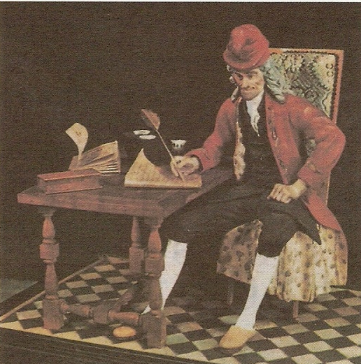
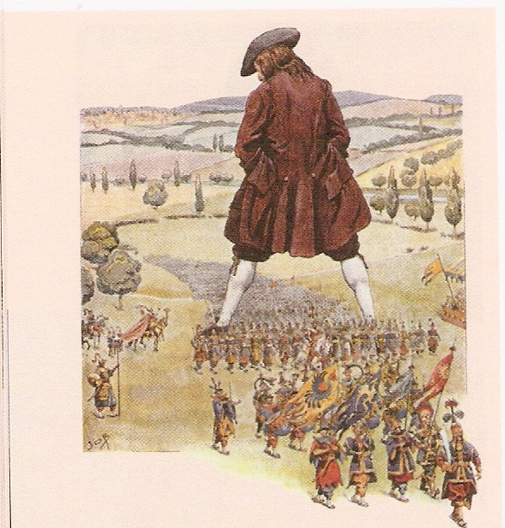
Vzdělanost v 18. stol.
Encyklopedie – 28 svazků
Denis Diderot
Voltaire
vznik národních literatur v národních jazycích
Daniel Defoe-Robinson Crusoe
Jonathan Swift-Gulliverovy cesty

Slide 8
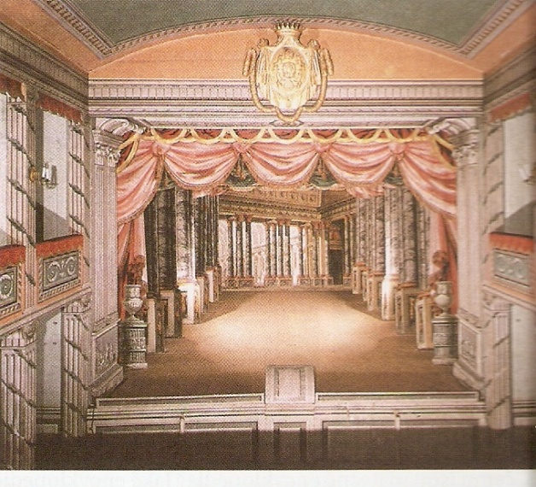
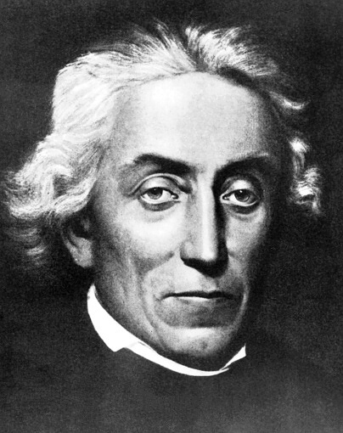
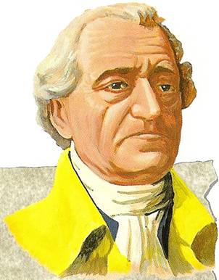
Situace v Čechách
čeština téměř zaniká
počátky Národního obrození
Josef Dobrovský-Mluvnice jazyka českého
Václav Matěj Kramerius-1.české noviny
rozvoj českého divadla:
Matěj Kopecký
Václav Thám

Slide 9
Citace: Obrázky:
Dějepis,1.díl,Novověk pro základní školy. Praha : Práce, 1995. Kultura baroka, s. 29.
Dějepis 8 pro základní školy, Novověk. Praha : SPN, 2008. Vzdělanost, literatura a hudba v 18. století, s. 49.
Dějepis,1.díl,Novověk pro základní školy. Praha : Práce, 1995. Kultura baroka, s. 29.
Dějepis,1.díl,Novověk pro základní školy. Praha : Práce, 1995. Kultura baroka, s. 19.
Dějepis,1.díl,Novověk pro základní školy. Praha : Práce, 1995. Kultura baroka, s. 25.
Dějepis 8 pro základní školy, Novověk. Praha : SPN, 2008. Vzdělanost, literatura a hudba v 18. století, s. 53.

Slide 10
Dějepis 8 pro základní školy, Novověk. Praha : SPN, 2008. Vzdělanost, literatura a hudba v 18. století, s. 53.
http://www.google.cz/imgres?q=josef+mysliveček&hl=cs&biw=1280&bih=890&gbv=2&tbm=isch&tbnid=n_OfeeCr3EY9ZM:&imgrefurl=http://www.czechmusic.net/klasika/myslivecek.htm&docid=VnW3PqlGuJbxmM&imgurl=http://www.czechmusic.net/klasika/myslivecek.jpg&w=228&h=260&ei=sKfGTsLY
Dějepis 8 pro základní školy, Novověk. Praha : SPN, 2008. Vzdělanost, literatura a hudba v 18. století, s. 50.
Dějepis,1.díl, Novověk pro základní školy. Praha : Práce, 1995. Zrod moderní vědy, s. 14.
Dějepis,1.díl, Novověk pro základní školy. Praha : Práce, 1995. Zrod moderní vědy, s. 14.

Slide 11
Www.google.cz [online]. 2011 [cit. 2011-11-18]. Josef Dobrovský. Dostupné z WWW: <http://www.google.cz/imgres?q=josef+dobrovsk%C3%BD&num=10&hl=cs&gbv=2&biw=1280&bih=890&tbm=isch&tbnid=k0DtnmF3jGKSyM:&imgrefurl=http://www.osobnosti.net/foto-josef-dobrovsky.htm&docid=lC2nSK7_SsrWUM&imgurl=http://www.osobnosti.net/foto/j/josef-dobrovsky/13.jpg&w=404&h=510&ei=R7PGTrfwKYKr-gat9eAc&zoom=1&iact=hc&vpx=587&vpy=168&dur=1254&hovh=252&hovw=200&tx=104&ty=143&sig=117801753049303349762&sqi=2&page=1&tbnh=157&tbnw=127&start=0&ndsp=28&ved=1t:429,r:3,s:0
Www.google.cz [online]. 2011 [cit. 2011-11-18]. Václav Matěj
Kramerius. Dostupné z WWW: <http://www.google.cz/imgres?q=václav+matěj+kramerius&num=10&hl=cs&gbv=2&biw=1280&bih=890&tbm=isch&tbnid=OpNCoP5U2nJdFM:&imgrefurl=http://simonak.eu/index.php%3Fstranka%3Dpages/h_k/2_9.htm&docid=KS3JaGMyeZL75M&imgurl=http://s>.

Slide 12
Dějepis,1.díl,Novověk pro základní školy. Praha : Práce, 1995. Osvícenství, s. 31.
Dějepis 8 pro základní školy, Novověk. Praha : SPN, 2008. Vzdělanost, literatura a hudba v 18. století, s.52.
Dějepis 8 pro základní školy, Novověk. Praha : SPN, 2008. Vzdělanost, literatura a hudba v 18. století, s.52.
Text: vlastní tvorba autora

